Slide 1

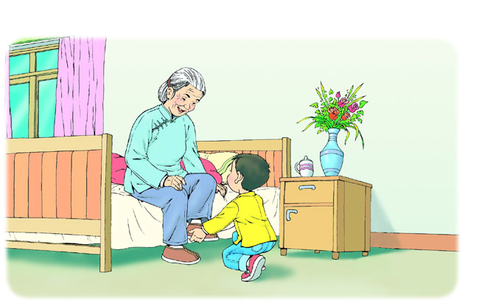
7、棉鞋里的阳光

Slide 2
猜一猜
看得见，摸不着，
白天有，晚上无，
晴天有，阴天无，
万物生长全靠它。
阳光
谜底是

Slide 3

阳光无处不在，今天它跑到了棉鞋里，咦，怎么回事呢？我们一起去看看吧！

Slide 4
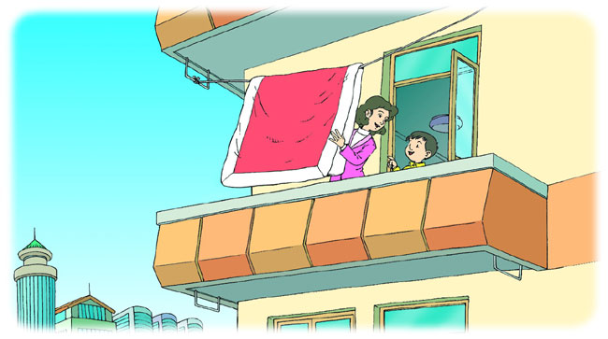
棉鞋里的阳光

Slide 5
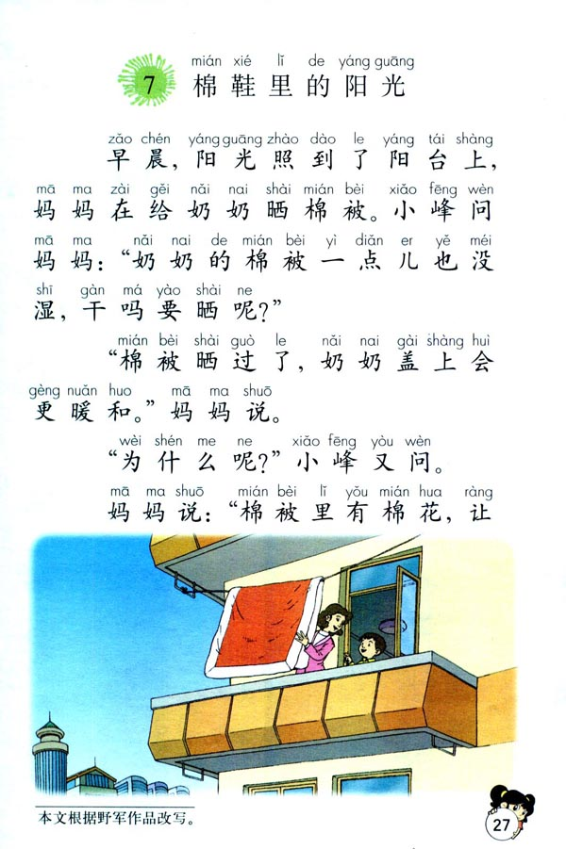

Slide 6
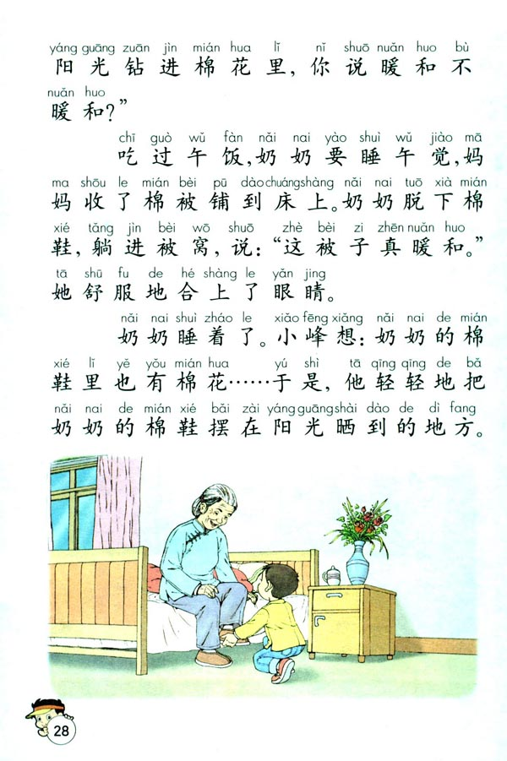

Slide 7
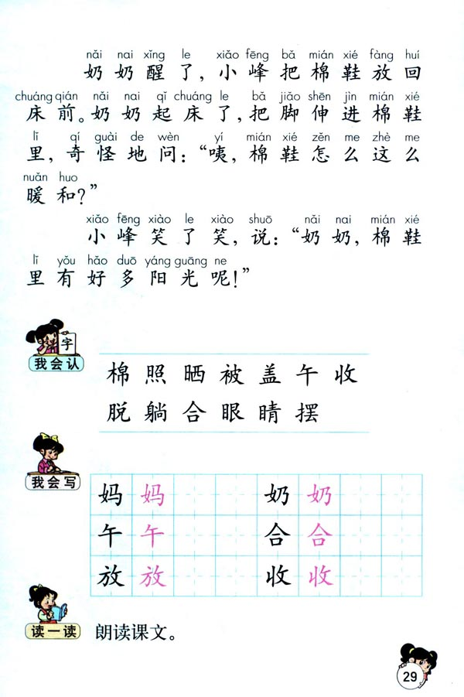

Slide 8

自读课文：
1、给课文标上自然段。
2、读一读“我会认”的字及你为它组的词语。

Slide 9
①
②
③
④

Slide 10
⑤
⑥

Slide 11
⑦
⑧

Slide 12
日
①
②
子
③
④

Slide 13
⑤
入
⑥
手

Slide 14
小种子，跟着我认识一下今天要学的生字吧！

Slide 15
mián zhào shài bèi gài wǔ shōu
棉 照 晒 被 盖 午 收
脱 躺 合 眼 睛 摆
tuō táng hé yǎn jīng bǎi

Slide 16
小种子，你们读的真棒，我给你分享一下我的识字方法。

Slide 17
棉 照 晒 被 盖 午 收 脱 躺 合 眼 睛 摆
熟字加偏旁：
西—
晒
青—
睛
皮—
被
熟字换偏旁：
很—
眼
说—
脱
猜谜语记忆：
一条白毛巾，挂在木头旁。—
棉
身穿和尚衣。—
躺
一人一张口。—
合
盖
器皿断羊尾。—
举手要罢工。—
摆

Slide 18
我认识他们的偏旁呢！
木
灬
日
衤
皿
丿
攵
月
身
人
目
目
扌

Slide 19
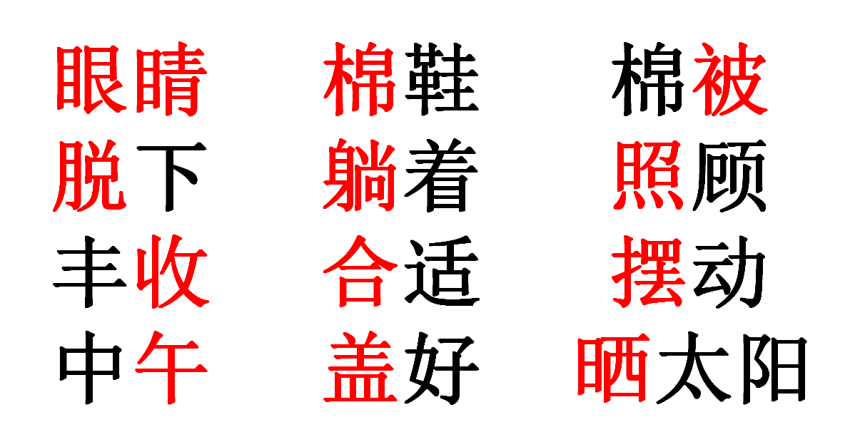
有谁敢和我比赛读这些词语？

Slide 20
小种子，你们越来越棒了！现在和我一起读一读妈妈和小峰的对话吧！
书翻到27页第1--4自然段，找出妈妈和小峰的对话。妈妈说的话用“——”画出来，小峰说的话用“~~~”画出来。

Slide 21
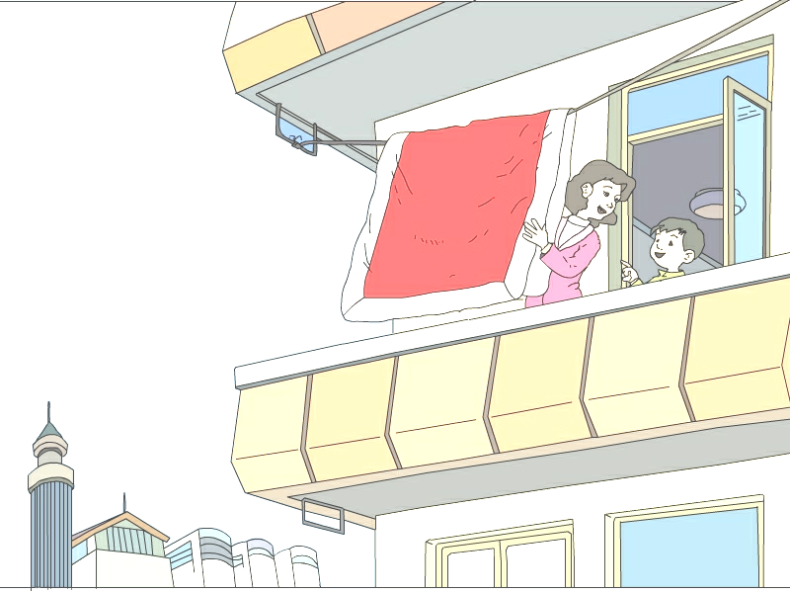
棉被晒过了，奶奶盖上会更暖和。
奶奶的棉被一点儿也没有湿，干吗要晒呢？

Slide 22
棉被里有棉花，让阳光钻进棉花里，你说暖和不暖和？
为什么？

Slide 23
小种子，奶奶起床了，会发生什么事情呢？

Slide 24
奶奶把脚伸进棉鞋里，奇怪地问：“咦，棉鞋怎么这么暖和？”
小峰笑了笑，说：“奶奶，棉鞋里有好多阳光呢！”

Slide 25
学了这篇课文，你明白了什么？

Slide 26
我们要孝顺老人！

Slide 27
这一单元，我们还学习了尊老爱老的课文呢！

Slide 28
｛
兰兰的小手
替爸爸拿拖鞋。
给妈妈洗手绢。
帮奶奶挠痒痒。
给奶奶晒棉鞋。
小峰
妈 妈
给奶奶晒被子。
兰兰、 小峰和妈妈关心、
尊敬、体贴长辈。

Slide 29
今天真高兴呀，我们一起做做练习题吧！

Slide 30
因为妈妈孝顺奶奶，所以帮奶奶晒棉被。
因为小峰———— ，所以——————。
因为 ——————，所以——————。
孝顺奶奶
帮奶奶晒棉鞋
妈妈孝顺奶奶
帮奶奶洗脚

Slide 31
连一连
晒 拖鞋
摆 棉被
放 被窝
钻 音乐

Slide 32
连一连
轻轻地 棉鞋
暖和的 摆放
慢慢地 成长
快乐地 合眼

Slide 33
mā
妈

Slide 34
nǎi
奶

Slide 35
wǔ
午

Slide 36
hé
合

Slide 37
fànɡ
放

Slide 38
shōu
收

Slide 39
(妈妈)
(干妈)
(亲妈)
(奶奶)
(牛奶)
(羊奶)
(上午)
(中午)
(下午)
(合计)
(合力)
(合作)
(放牛)
(放电)
(放心)
(收工)
(收入)
(秋收)

